Slide 1
WEARTHEDRIP
WEAR THE DRIP WHEREVER YOU WANT

Slide 2
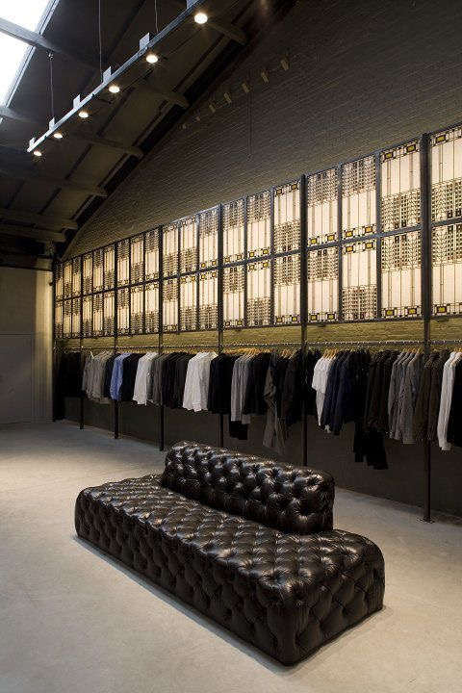
La nostra impresa
L’impresa ha sede a Milano e si tratta di una media impresa. L’attività che svolge è un’attività di stoccaggio di abbigliamento, in cui gli abiti vengono presi pagando un abbonamento mensile.
Gli abiti possono essere restituiti indietro oppure possono essere acquistati totalmente a fine mese, in modo tale da diminuire il riciclaggio dei materiali.

Slide 3
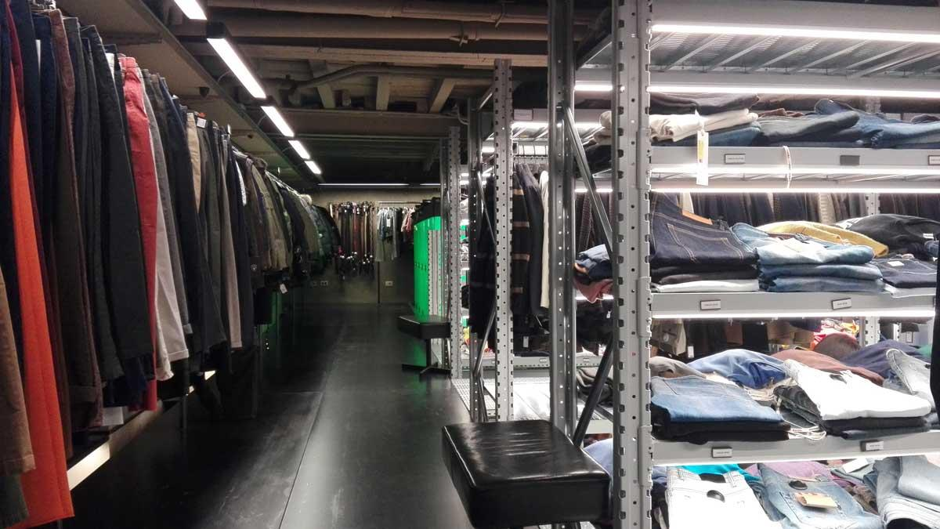
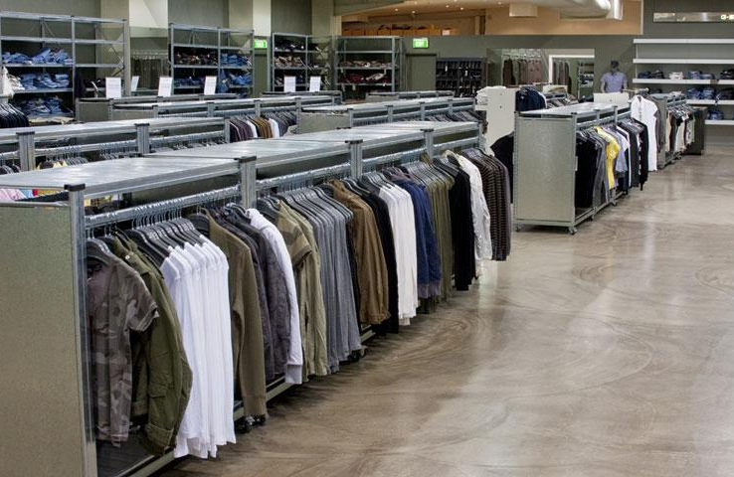
I NOSTRI PUNTI DI FORZA
L’impresa dovrebbe avere successo perché consente una notevole gamma di scelta e una possibilità di utilizzare prodotti senza l’obbligo e l’onere di conservarli e non utilizzarli più dopo che sono stati messi qualche volta. L’innovatività e l’efficacia sono le caratteristiche della nostra impresa che la rendono unica sul territorio
Gli unici partner che abbiamo sono negozi al dettaglio più piccoli sparsi nel territorio che esercitano l’attività di rivendita delle nostre merci.
Perchè dovrebbe funzionare?

Slide 4
RISCHIO | PREVENZIONE | ASSICURAZIONE
Furto da parte dei clienti che non restituiscono la merce | Curanza e selezione della clientela | Polizza assicurativa furto
Disservizi delle funzionalità online | Ingaggiare ottimi tecnici e ingegneri | .Cyber risk
. Inadempienze varie dei clienti e fornitori | Instaurare legami profondi e di fiducia | .Tutela legale
Prodotti rovinati con il tempo | Cauzioni sulla merce in prestito | Assicurazione sui beni (Contratti di Manutenzione)

Slide 5
Evento Dannoso
Uno degli imprevisti più probabili per la nostra società è quello di ricevere la restituzione di capi troppo usati, eccessivamente rovinati oppure per motivi o cause accidentali irrecuperabili e di conseguenza andare a fornire alla scadenza del mese un altro cliente del capo rovinato o perduto.
Essendo che il capo di abbigliamento può essere tenuto per minimo un mese o più,gli incidenti più comuni sono le macchie sui vestiti che il cliente non è riuscito a levare,alcuni capi potrebbero scolorirsi per uno sbagliato lavaggio e nei casi più estremi come la recisione dei capi o addirittura di furti, essendo comunque abbigliamenti di lusso.

Slide 6
DANNI DIRETTI
PROTEZIONE ASSICURATIVA
Assicurazione per danneggiamenti sui capi d’abbigliamento
Polizza assicurativa furto sui capi d’abbigliamento
DANNI INDIRETTI
Perdita economica
Perdita della reputazione
Si dovranno rimborsare i costi per l’inconveniente, elargendo dei buoni per prendere dei nuovi capi oppure restituendo i punti spesi.
Sicuramente ricevere un capo rovinato o non riceverlo proprio non è molto piacevole da parte di un cliente, questo potrebbe portare esso a fare della cattiva pubblicità non invogliando altre persone ad usufruire del nostro servizio.
MISURE DI PREVENZIONE
Attenzione alla consegna del capo
Affidarsi soprattutto ai clienti fidati

Slide 7
VALUTAZIONE DI CIO’ CHE HA FUNZIONATO PER LIMITARE I DANNI DELL’EVENTO DANNOSO
VALUTAZIONE DI CIO’ CHE E’ RISULTATO MANCARE PER LIMITARE I DANNI DELL’EVENTO DANNOSO
AZIONI RIPARATORIE PER RIDURRE L’ENTITA’ DEL DANNO O LA DURATA DEL DANNO INDIRETTO
Non appena il capo rientra in nostro possesso, viene subito valutata la condizione in cui è stato restituito. Nel momento in cui ci si accorge dei vari problemi presenti, si agisce subito, sostituendo o rimettendo in sesto il capo incriminato.
La possibilità di aver già consegnato al cliente un capo non in condizione ottimale e facilmente danneggiabile.
Maggiore attenzione sia al momento di consegna del capo sia a quello di restituzione.
Scuse al cliente per il problema causato dal danno del capo, con l’aggiunta di un possibile buono regalo valido per un futuro ordine presso la nostra attività.

Slide 8
CONCLUSIONI
I rischi maggiori dovuti a fatti esterni in un’impresa come la nostra risiedono nella mal curanza dei prodotti da parte dei clienti senza escludere furti e ulteriori sinistri causati proprio da questi ultimi.
Per quanto concerne il rischio imprenditoriale, gli elementi di maggior rischio risiedono nella mancanza di liquidità per acquistare nuovi capi a causa di inadempienze da parte dei clienti o di manutenzione ai capi di vestiario.
Inoltre essendo un’impresa innovativa, poco presente e conosciuta sul mercato il rischio imprenditoriale è notevolmente elevato (non trovare il proprio spazio all’interno del mercato) ma come abbiamo imparato non ci si può assicurare contro tali eventi!

